Slide 1
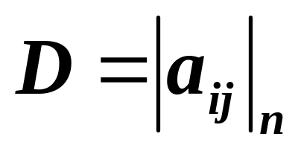

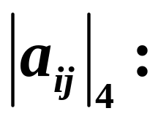
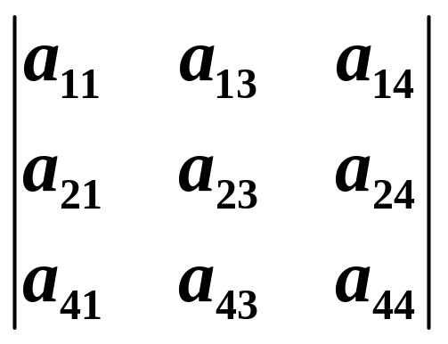
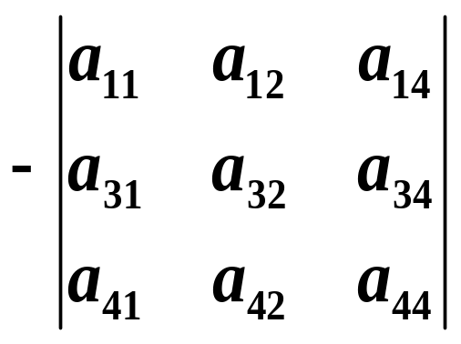
1.3 行列式的展开定理
设
一、行列式按某行(列)展开
1. 两个概念
(1)元素a_{ij}的余子式：在 中划去元素a_{ij}所在的第i行和第j列元素，得到的n-1阶行列式。记M_{ij}
(2)元素a_{ij}的代数余子式：
A_{ij}＝(－1)^{i+j}M_{ij}
例
M₃₂＝
A₂₃
=(-1)²⁺³M₂₃=

Slide 2
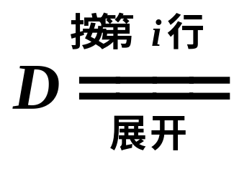
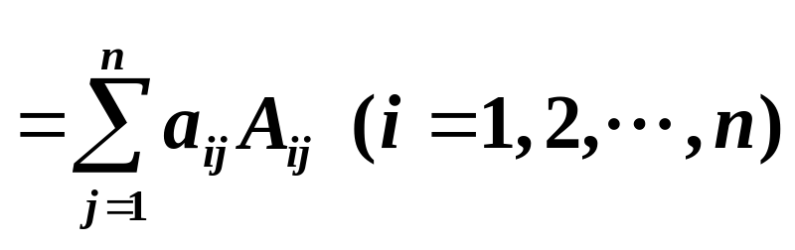
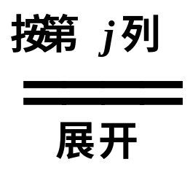
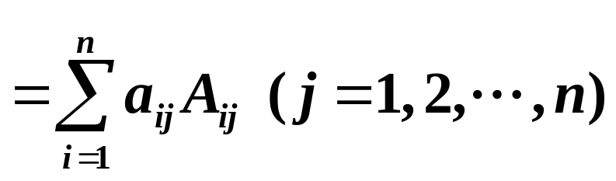
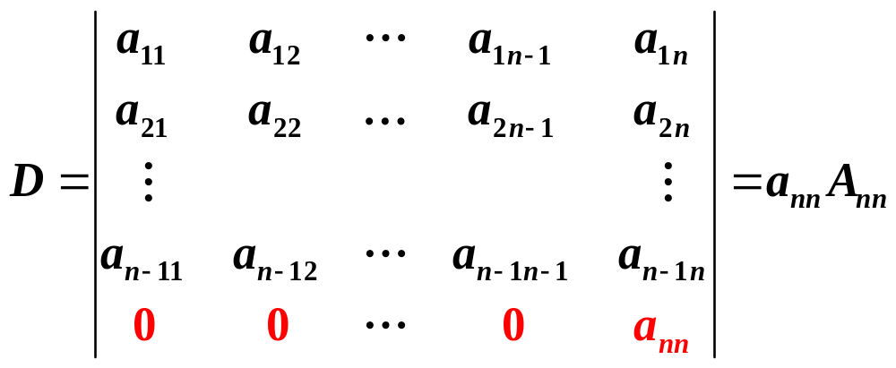
2. 行列式按某行(列)展开定理
a_{i1}A_{i1}+a_{i2}A_{i2}+…+a_{in}A_{in}
a_{1j}A_{1j}+a_{2j}A_{2j}+…+a_{nj}A_{nj}
证明思路:
先证特殊情形再证一般情形；
一般情形的证明通过转化为特殊情形完成.
证①先证

Slide 3
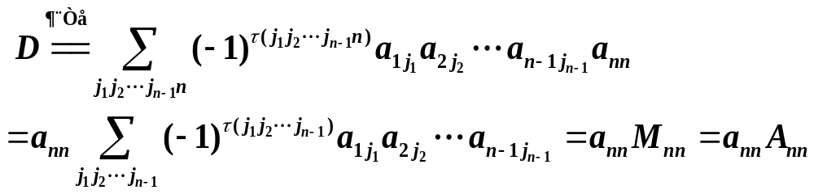
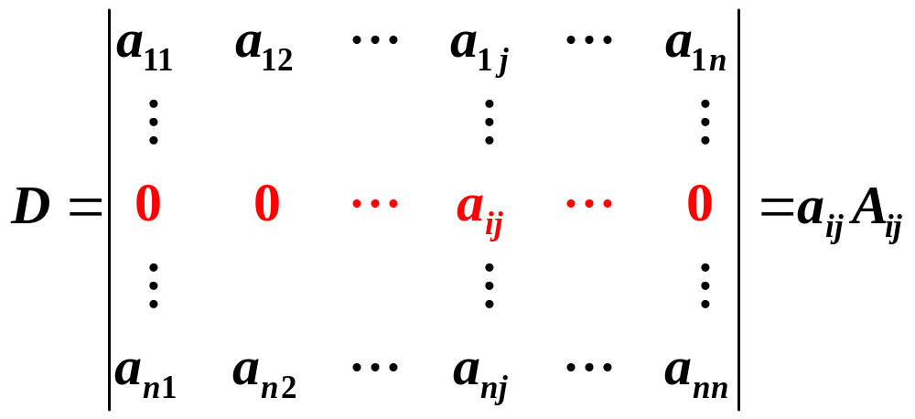
②次证
i行逐一向下交换经n－i次至末行
D
j列逐一向右交换经n－j次至末列

Slide 4
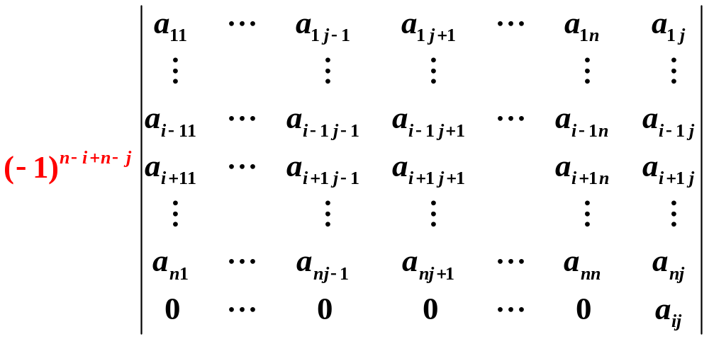
由①
＝(－1)^{i＋j} a_{ij} M_{nn}′
＝(－1)^{i＋j} a_{ij} M_{ij}
＝a_{ij}A_{ij}

Slide 5
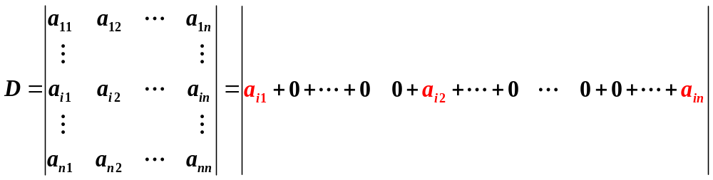
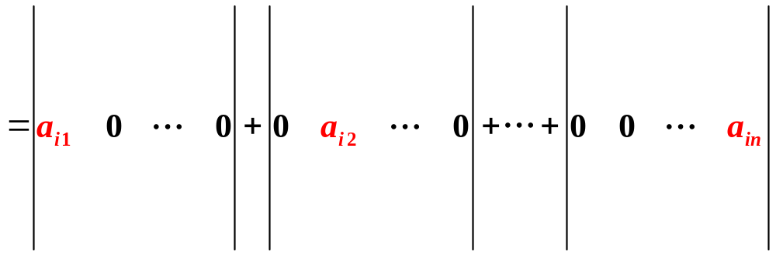
③最后
由②
＝a_{i1}A_{i1}+a_{i2}A_{i2}+…+a_{in}A_{in}
证毕

Slide 6
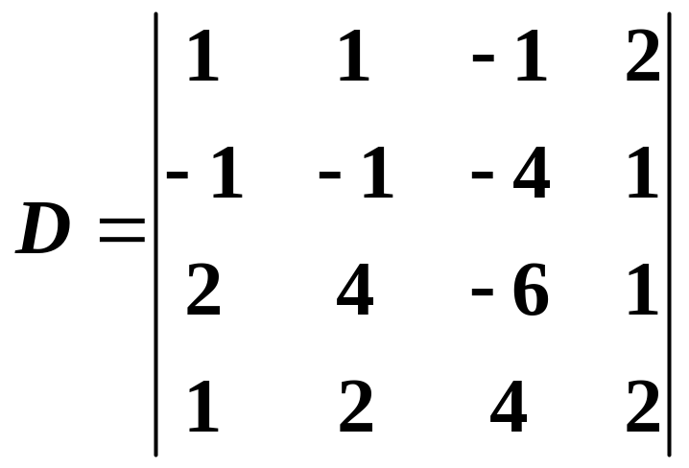
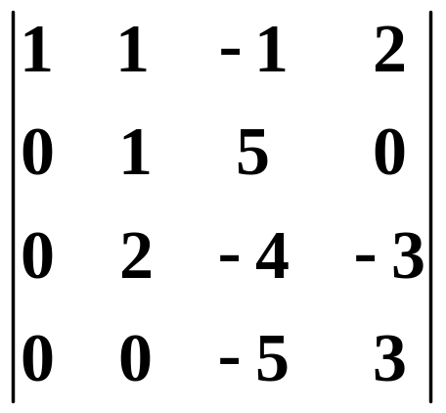
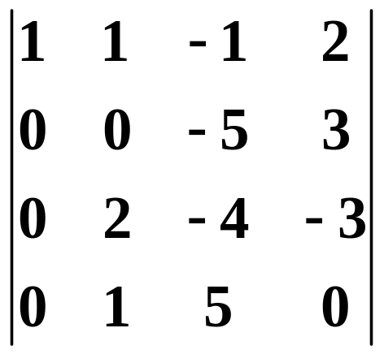
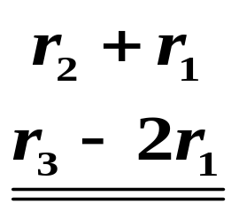
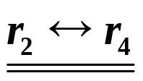
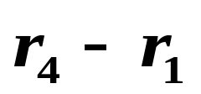
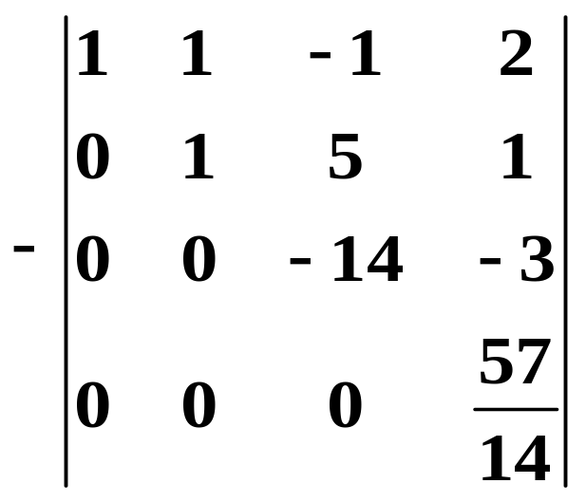
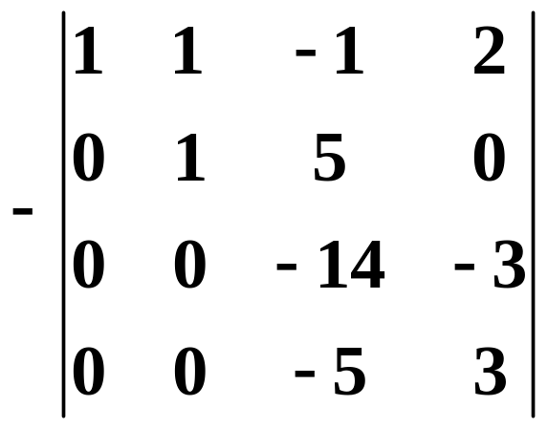
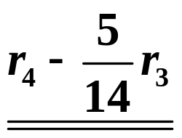
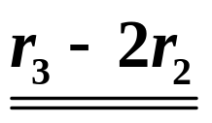
典型例题:
计算方法——
化上(下)三角形法;降阶法.
例1.计算
解:法1
(化上三角形法)
?
－
D
！
＝57

Slide 7
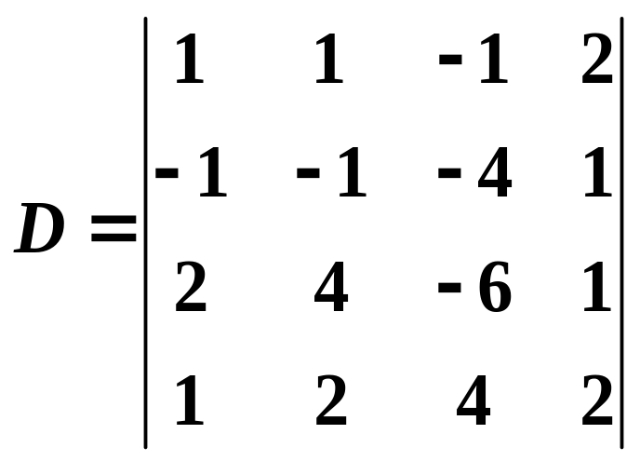
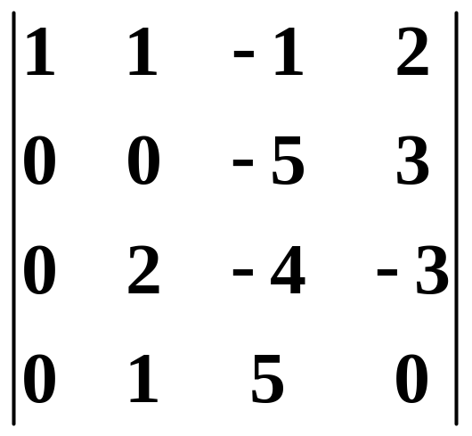
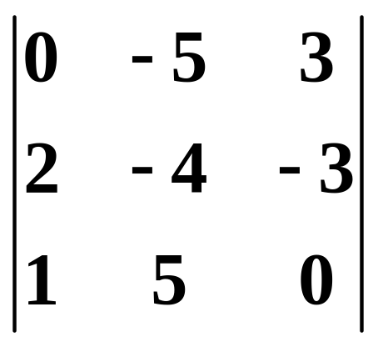
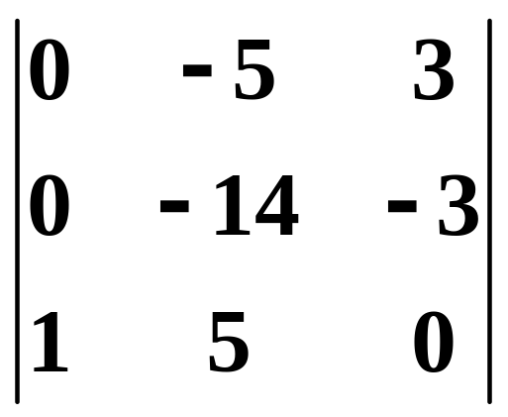
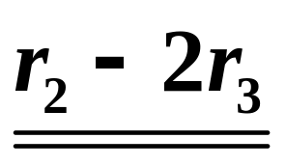
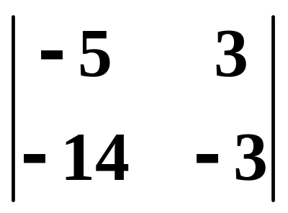
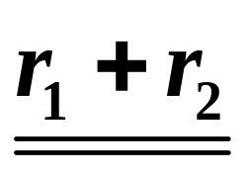
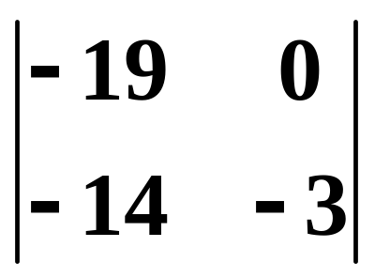
法2(降阶法)
D
= (-1)¹⁺¹
= (-1)³⁺¹
＝57

Slide 8
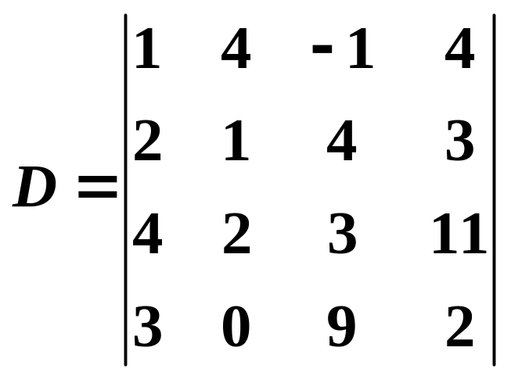
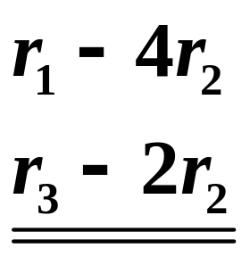
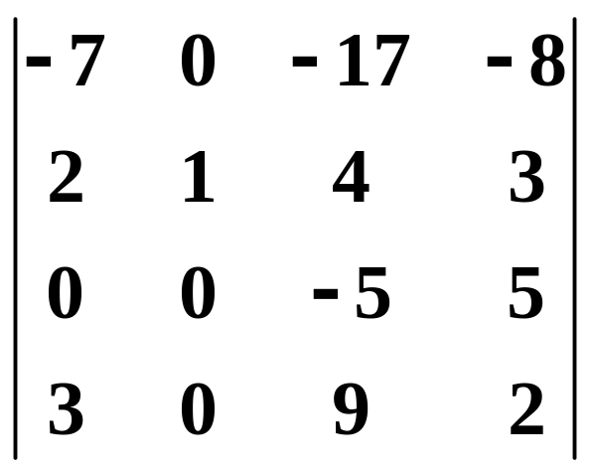
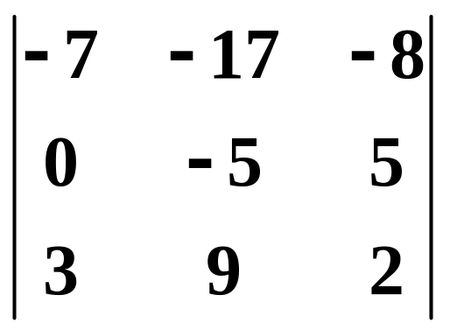
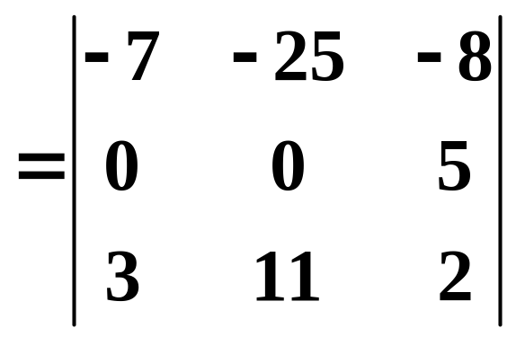
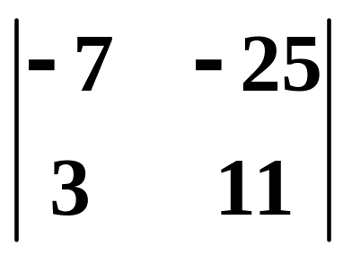
利用行列式按行(列)展开定理计算行列式时,一般利用有较多0的行(列)展开,对一般的数字行列式,可将某行(列)化到只剩一非零元时降阶处理. 例：
= (-1)²⁺²
=5×(-1)²⁺³
= 10

Slide 9
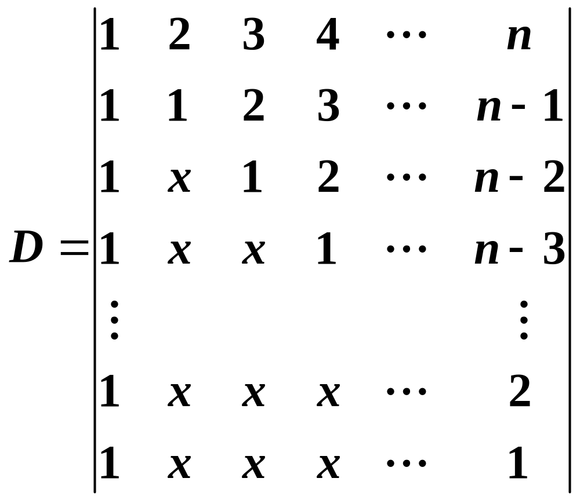
例2 计算行列式
[分析]
首列元素全是1,第一行乘以(－1)加到下面各行只能使下面元素变为0,其它元素却没有规律
利用相邻两行元素较接近的特点:从首行起,每行加其下行的(－1)倍,按首列展开后再使用该手法

Slide 10
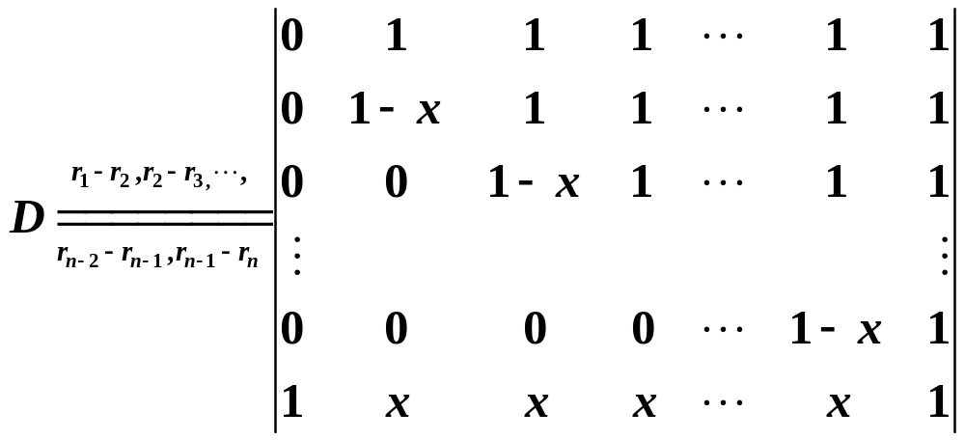
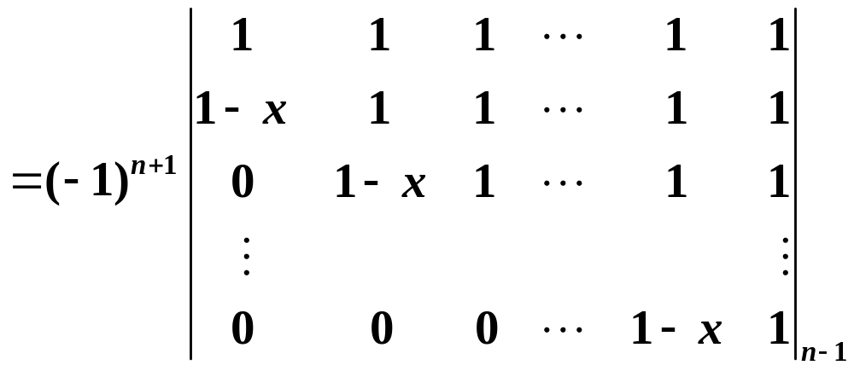
解：

Slide 11
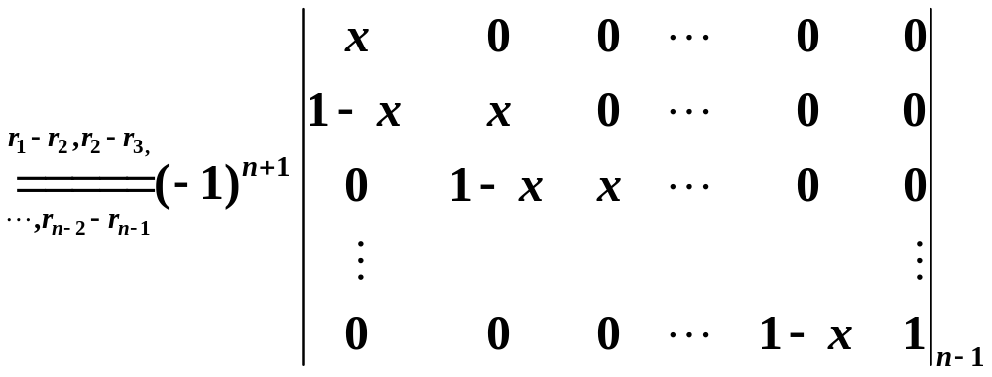
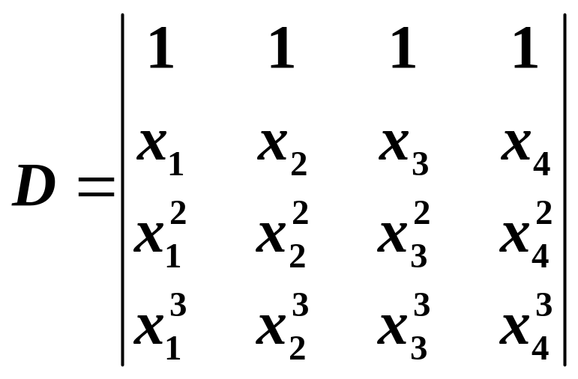
= (－1)^{n+1}x ^{n-2}
例3 计算4阶范德蒙 (Vandermonde)行列式
[分析]相邻两行元素较接近! 末行始, 后一行加上其前行的(-x₁)倍, a₁₁下面元素都变为0,按首列展开

Slide 12
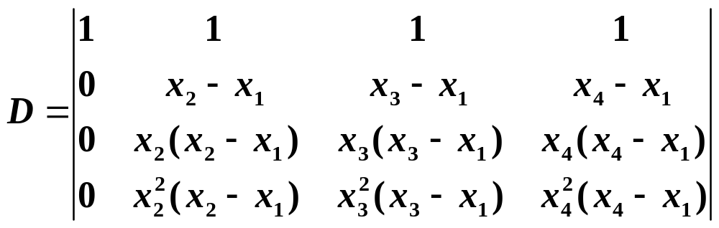
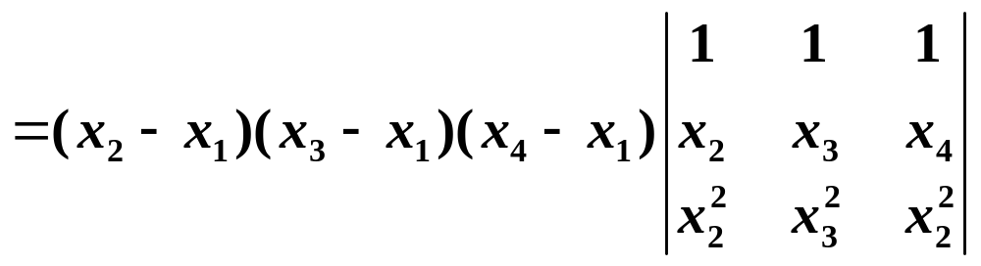
按首列展开后提取各列公因子得3阶范德蒙行列式。再从末行始, 后一行加上其前行的(－x₂)倍, …
解：

Slide 13
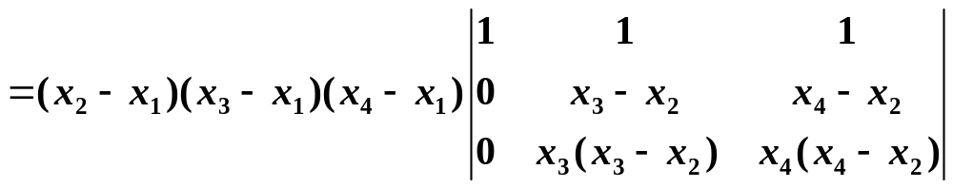
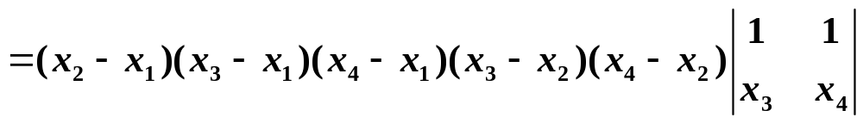
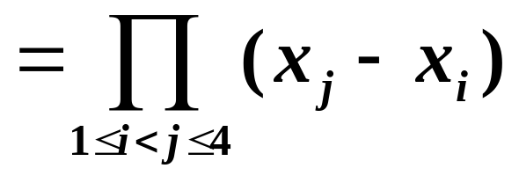
=(x₂－x₁)(x₃－x₁)(x₄－x₁)(x₃－x₂)(x₄－x₂)(x₄－x₃)

Slide 14
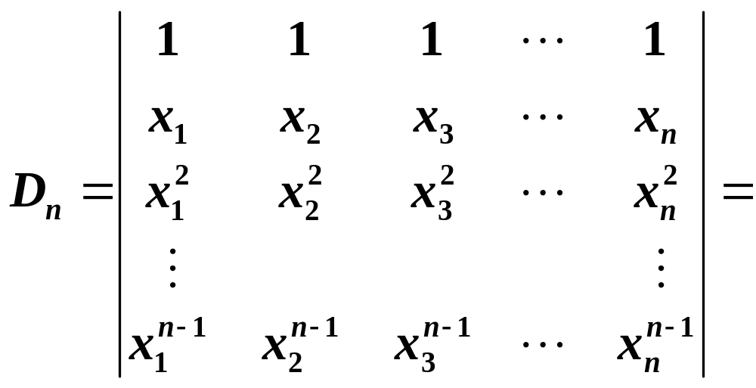
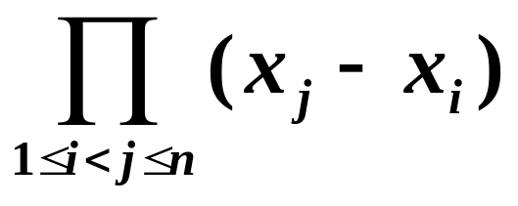
可以证明n阶“范德蒙行列式”

Slide 15




行列式某一行(列)的各元素与另一行(列)的对应元素的代数余子式乘积之和等于零.
3.推论:
即
a_{i1}A_{s1}+a_{i2}A_{s2}+…+a_{in}A_{sn}=0 (i≠s)
a_{1j}A_{1t}+a_{2j}A_{2t}+…+a_{nj}A_{nt}=0 (j≠t)
理解：
第s行
第s行
＝0

Slide 16





综合定理及推论得 “代数余子式的重要性质 ” :
例4 设
，计算A₄₁+A₄₂+A₄₃+A₄₄
＝0
[=a₃₁A₄₁+a₃₂A₄₂+a₃₃A₄₃+a₃₄ A₄₄]

Slide 17


例5 设
，求(1) A₃₁+A₃₂+A₃₃
(2) A₃₄+A₃₅
[分析]注意到第二、四行元素的特点,利用行列式按某行展开定理的推论,将A₃₁+A₃₂+A₃₃与A₃₄+A₃₅分别看成整体，列方程组求解。
a₂₁A₃₁+a₂₂A₃₂+a₂₃A₃₃+a₂₄ A₃₄+ a₂₅A₃₅＝0
解:
a₄₁A₃₁+a₄₂A₃₂+a₄₃A₃₃+a₄₄ A₃₄+ a₄₅A₃₅＝0
2(A₃₁+A₃₂+A₃₃ ) +( A₃₄+A₃₅ ) ＝0
A₃₁+A₃₂+A₃₃=0
(A₃₁+A₃₂+A₃₃ )+2( A₃₄+A₃₅ ) ＝0
A₃₄+A₃₅ =0

Slide 18



例6 设
，计算A₄₁+A₄₂+A₄₃+A₄₄
解:
a₃₁A₄₁+a₃₂A₄₂+a₃₃A₄₃+a₃₄ A₄₄＝0
a₄₁A₄₁+a₄₂A₄₂+a₄₃A₄₃+a₄₄ A₄₄＝D
A₄₁+A₄₂+2A₄₃+3 A₄₄＝0
两式相减得
2A₄₁+2A₄₂+3A₄₃+4 A₄₄＝D
A₄₁+A₄₂+A₄₃+A₄₄＝D
D=
＝(－6)
(－1)＝6

Slide 19



二、行列式按某k行(列)展开(k=1的特例即是一)
1. 几个概念
(a_{ij}是行列式的一阶子式)
(1)k阶子式：任选k行k列 k阶行列式，记M
(2)k阶子式的余子式：划去k阶子式所在的k行k列
n－k阶行列式， 记M ′
(3)k阶子式的代数余子式:
2. 行列式按某k行(列)展开定理(拉普拉斯定理)：
行列式D中任意选定k行(1≤k≤n),这k行元素组成
的所有k阶子式(共 个)与各自的代数余子式的乘积之和等于D.
即：
D＝M₁ A₁＋M₂ A₂＋…＋M_{t} A_{t} ( )

Slide 20



例7 用拉普拉斯定理
计算行列式
解：
＝1×(－3)＋(－15)(－1)(－4)＋(－9)(－8)＝9

